Slide 1
РОССИЯ В НАЧАЛЕ ХХ ВЕКА

Slide 2
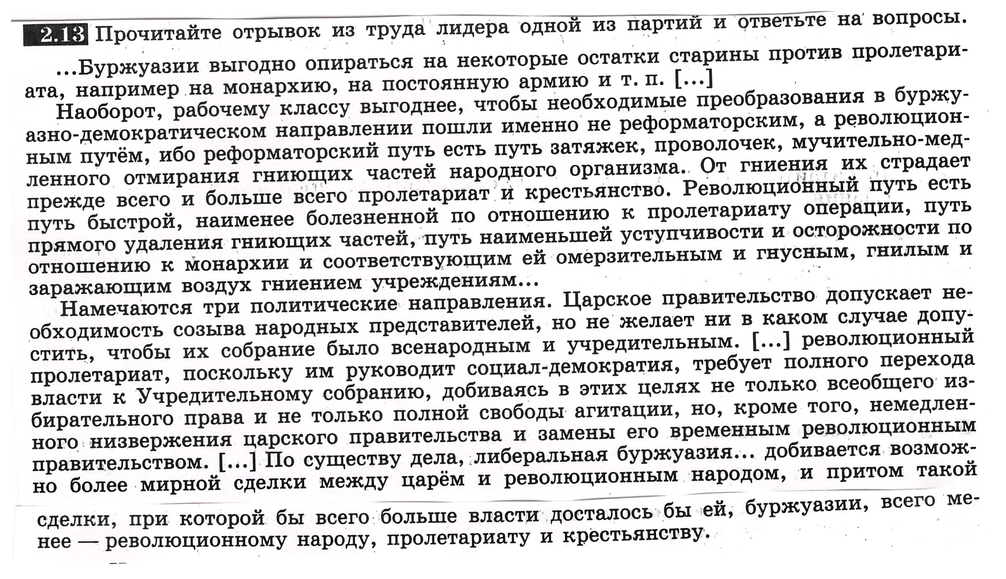
Политическая позиция
О каких двух путях социальных преобразований пишет автор?
2. Автор является марксистом. Докажите, опираясь на текст.
3. Автор большевик или меньшевик? Докажите. Опираясь на текст

